Slide 1
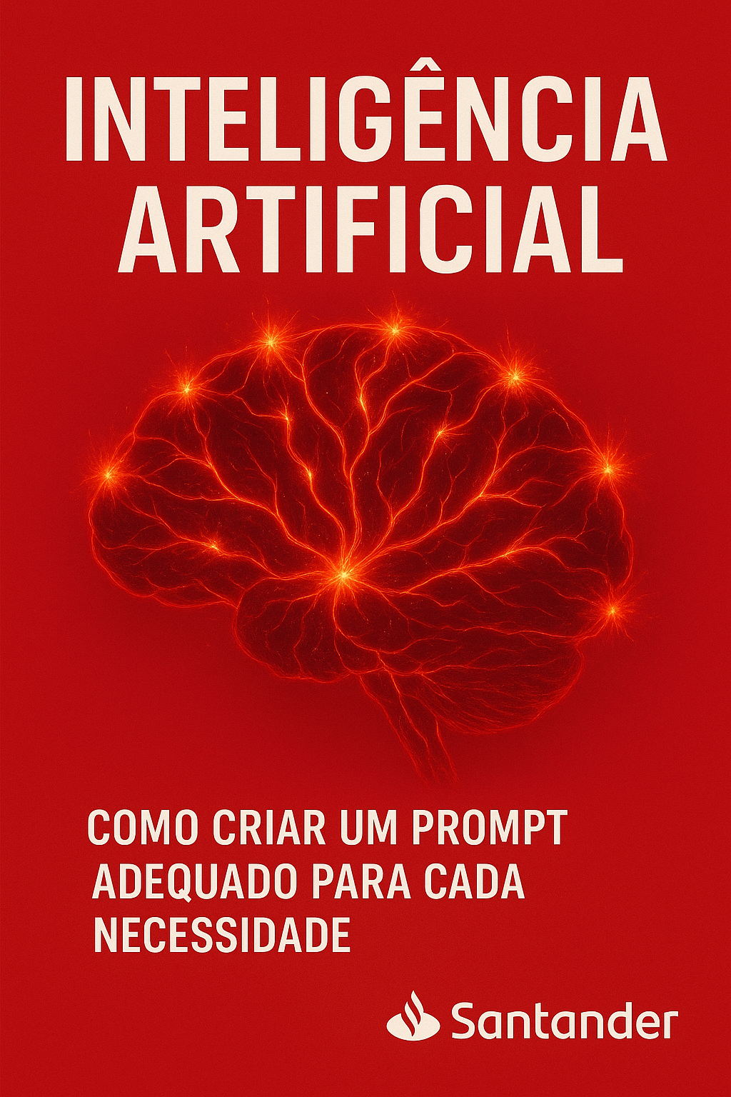

Slide 2


PROMPTS

Slide 3

Prompts: A Linguagem da Inteligência Artificial
Os prompts são instruções ou perguntas que direcionam a inteligência artificial para gerar respostas específicas. Quanto mais claro e detalhado for o prompt, melhor será o resultado obtido. Eles funcionam como o “comando” que guia o modelo a interpretar a intenção do usuário. Um bom prompt contém contexto, objetivo e, quando possível, exemplos. Com o uso contínuo, é possível aprender a “conversar” com a IA de forma estratégica, transformando-a em uma poderosa ferramenta de produtividade e criatividade.

Slide 4

LLM

Slide 5
LLM: O Cérebro das IAs Conversacionais
Os Large Language Models (LLMs) são modelos de linguagem de grande porte treinados com vastas quantidades de texto. Eles aprendem padrões da linguagem humana e são capazes de entender, interpretar e gerar texto de maneira natural. Modelos como o GPT (da OpenAI) e outros LLMs funcionam a partir de redes neurais profundas, simulando o raciocínio humano. Na prática, os LLMs estão por trás de assistentes virtuais, chatbots e ferramentas de automação que otimizam processos e reduzem tarefas repetitivas.

Slide 6

ÉTICA

Slide 7
LLM: O Cérebro das IAs Conversacionais
Inteligência Artificial e Ética
Os Large Language Models (LLMs) são modelos de linguagem de grande porte treinados com vastas quantidades de texto. Eles aprendem padrões da linguagem humana e são capazes de entender, interpretar e gerar texto de maneira natural. Modelos como o GPT (da OpenAI) e outros LLMs funcionam a partir de redes neurais profundas, simulando o raciocínio humano. Na prática, os LLMs estão por trás de assistentes virtuais, chatbots e ferramentas de automação que otimizam processos e reduzem tarefas repetitivas.
O avanço da IA traz desafios éticos importantes. É fundamental garantir transparência, privacidade e responsabilidade no uso dessas tecnologias. Questões como viés nos dados, manipulação de informação e uso indevido de conteúdo gerado por IA devem ser debatidas continuamente. A ética em IA busca equilibrar inovação e humanidade, assegurando que os sistemas inteligentes sirvam ao bem comum, respeitando valores sociais e individuais.

Slide 8

IA NO DIA-A-DIA

Slide 9
LLM: O Cérebro das IAs Conversacionais
Inteligência Artificial no Dia a Dia
Os Large Language Models (LLMs) são modelos de linguagem de grande porte treinados com vastas quantidades de texto. Eles aprendem padrões da linguagem humana e são capazes de entender, interpretar e gerar texto de maneira natural. Modelos como o GPT (da OpenAI) e outros LLMs funcionam a partir de redes neurais profundas, simulando o raciocínio humano. Na prática, os LLMs estão por trás de assistentes virtuais, chatbots e ferramentas de automação que otimizam processos e reduzem tarefas repetitivas.
A IA já está presente em várias áreas do cotidiano, muitas vezes sem que percebamos. Ela está nos assistentes virtuais, nos sistemas de recomendação de filmes e músicas, nas ferramentas de tradução automática, e até nos bancos, hospitais e escolas. Essas aplicações tornam tarefas mais rápidas, decisões mais precisas e experiências mais personalizadas. No futuro, a tendência é que a IA se torne ainda mais integrada, atuando como uma extensão da nossa própria inteligência.

Slide 10


Slide 11
Agradecimentos
Agradeço a DIO em parceria com o Santander por ter me proporcionado esse momento de aprendizagem sobre um tema tão importante e abrangente que é a Inteligência artificial.
Abaixo está o link do meu GitHub, onde compartilho todos os projetos práticos desenvolvidos ao longo do meu aprendizado em programação.
Muito obrigada,
Michele de Azevedo Aquino
Link: https://github.com/MicheleAAquino

